Slide 1
Средства и опции миграции данных
Миграция данных это перемещение данных из одной системы в другую. Для выполнения этой операции в Oracle имеется масса средств.
Oracle поддерживает также репликацию данных, процессы сохранения/восстановления данных (backup and recovery) и материализованные представления (materialized views ).
Содержание
Миграция данных
Резервное копирование
Data Pump
RMAN
SQL*Loader
Материализованные представления
Планировщик

Slide 2
Администрирование баз данных
Задачи и должностные обязанности администратора базы данных:
Проектирование базы данных.
Организация резервного копирования и восстановления базы данных. Регламенты, процедуры копирования и восстановления.
Сопровождение базы данных, в том числе:
-- Настройка конфигурации.
-- Обеспечение миграции данных.
-- Отслеживание состояния (сбор статистики) и оптимизация производительности.
-- Рефакторинг.
-- Обеспечение безопасности. Контроль права доступа и привилегий пользователя
-- Обеспечение перехода на новые версии СУБД и базы данных.
-- Установка и настройка ПО.
-- прогнозирование состояния ИС и управление её развитием.
Что мы уже знаем:
Основы архитектуры баз данных.
Запуск и останов базы данных.
Словарь и метаданные почти всех хранимых объектов базы.
Работа с пользователями.
Достаточно много пакетов (dbms_metadata, dbms_util, ) и команд, используемых администратором (SHOW, ).

Slide 3
Обсуждаем проектирование базы данных и начало работы с ней.

Slide 4
Миграция. Средства миграции в Oracle
https://www.infosys.com/industries/communication-services/documents/oracle-data-migration-comparative-study.pdf

Slide 5
Средства репликации, сохранения и восстановления в Oracle
Из перечисленных средств мы рассмотрим только утилиты SQL*Loader, Recovery Manager (RMAN) и Data Pump.
Рассмотрим также материализованные представления (materialized views ).

Slide 6
Резервное копирование базы в Oracle
Копирование должно выполняться автоматически, по заданным правилам. Администратор должен вмешиваться не каждый раз, а только в непредвиденных ситуациях.
Необходимо иметь инструкцию по восстановлению базы.
Бекапы следует хранить на другом диске, лучше на другом сервере, ещё лучше в другом помещении.
Резервное копирование баз данных Oracle подразумевает создание резервных копий файлов данных (datefiles), управляющих файлов (control files) и файлов архивных журналов (redo log files). В этот набор могут включаться файлы spfile, init.ora, listener.ora и tnsnames.ora.
Их назначение:
spfile – файл параметров сервера, в старых версиях Oracle хранит параметры инициализации;
init.ora – файл параметров инициализации;
listener.ora -- «прослушивает» сеть в ожидании запросов на соединение с экземпляром;
tnsnames.ora – файл TNS имен, задающий конфигурацию клиента с подробными сведениями о подключении к серверу баз данных; содержит имена, которые используются для обращения к базе данных с клиентской машины.
Работать с параметрами можно с помощью специальной программы Database Configuration Assistent.

Slide 7
Режимы ARCHIVELOG и NOARCHIVELOG
Все изменения, вносимые в находящиеся в памяти блоки данных обычно записываются в оперативные журналы (online redo logs). Зафиксированные в них изменения могут использоваться для восстановления базы данных, то есть приведение в актуальное состояние.
Существует два режима управления redo logs файлами:
Режим архивирования журналов (ARCHIVELOG). В этом режиме Oracle сохраняет редологи.
И потому базу данных всегда можно восстановить до любого момента времени вплоть до аварии.
Режим без архивирования журналов (NOARCHIVELOG). В этом режиме редологи
перезаписываются, как только они будут заполнены. Это означает, что восстановление базы возможно до момента создание последний её копии (если она была).
Базы данных в серьёзных организациях работают в режиме ARCHIVELOG.
Выполнять резервное копирование всей базы, называемое полным резервным копированием (whole database backup), можно и в режиме ARCHIVELOG, и в режиме NOARCHIVELOG.
В режиме NOARCHIVELOG копирование части базы данных (частичное резервное копирование -- partial database backup) невозможно, за исключением случая когда все табличные пространства и файлы, подлежащие резервному копированию, доступны только по чтению.

Slide 8
Установлен ли режим archivelog?
Проверяем установку режима archivelog
Пути к каталогам хранения архивлогов и допустимое место, отведенное под них:
show parameter log;
Установить режим ARCHIVELOG можно только из состояния MOUNT .

Slide 9
Установка и отключение режима archivelog
Если ещё не указано место, где будем хранить архивы — это нужно сделать:
SQL> alter system set log_archive_dest_1='LOCATION=/opt/oracle/archive';
Установка режима archivelog:
SQL> shutdown immediate;
SQL> startup mount;
SQL> alter database archivelog;
SQL> alter database open;
SQL> exit
Отключение режима archivelog:
SQL> shutdown immediate;
SQL> startup mount;
SQL> alter database noarchivelog;
SQL> alter database open;
SQL> exit
Не делайте этого на боевой базе!!

Slide 10
Уровни резервного копирования Копирование открытой и закрытой базы данных
Уровни резервного копирования в Oracle:
• Уровень всей базы. Подразумевает выполнение резервного копирования всех файлов включая управляющие. Возможно в режимах ARCHIVELOG и NOARCHIVELOG.
• Уровень табличного пространства. Выполняется резервное копирование всех файлов, находящихся в этом табличном пространстве. Выполнять резервное копирование на таком уровне допускается только в режиме ARCHIVELOG.
• Уровень файла данных. Выполняется резервное копирование единственного файла данных. Только в режиме ARCHIVELOG.
Резервное копирование открытой базы данных (open backup), оно же оперативное (online backup), оно же горячее резервное копирование (hot/warm backup), подразумевает создание резервных копий при открытой и доступной для пользователей базе данных. Выполнять оперативное резервное копирование всей базы данных или её табличного пространства или файла данных можно только в режиме ARCHIVELOG.
Резервное, оно же холодное резервное (cold backup) копирование закрытой базы данных (closed backup), подразумевает создание резервных копий при закрытой, то есть остановленной базе данных. Такое копирование создаёт согласованные резервные копии, если только база данных не была внезапно остановлена командой SHUTDOWN ABORT.

Slide 11
Управляемые пользователем резервные копии
В Oracle существуют два способа резервного копирования базы данных: управляемые пользователем резервные копии (User managed backups) и Oracle Recovery Manager (RMAN).
Резервные копии, управляемые пользователями, создаются без непосредственного участия самой СУБД в процессе создания бэкапа.
Для сохранения, архивирования или бэкапа базы данных Oracle, следует создавать копии следующих групп файлов:
*.DBF – файлы данных, табличных пространств и управляющие файлы базы данных. Расположены, например, в C:\oraclexe\app\oracle\oradata\XE
*.ora – файлы конфигурации базы данных и файлы паролей. Файлы конфигурации: C:\oraclexe\app\oracle\product\11.2.0\server\dbs Файлы паролей (PW…ora): C:\oraclexe\app\oracle\product\11.2.0\server\database
*.LOG – файлы журналов транзакций: C:\oraclexe\app\oracle\fast_recovery_area\XE\ONLINELOG
Итог: Архивация средствами операционной системы предполагает ручное копирование следующих файлов:
Файлы табличных пространств.
Управляющие файлы.
Файлы журналов транзакций.
Файлы конфигурации и паролей.

Slide 12
Помпа/насос данных Data Pump
В версиях начиная с 10g для экспорта и импорта данных можно использовать утилиты Data Pump Export (Помпа данных для экспорта) и Data Pump Import (Помпа данных для импорта).

Slide 13
Понятие о Data Pump 1/2
Технология Oracle Data Pump работает только на сервере.
С помощью Oracle Data Pump можно:
создать один или несколько файлов логического дампа БД в директории на сервере
перенести данные напрямую из одной БД в другую через dblink.
По сравнению со старыми утилитами exp/imp технология Data Pump значительно быстрее. Имеет более гибкие настройки. Может вызываться, как из командной строки (утилиты), так и из PL/SQL с помощью пакетов DBMS_DATAPUMP и DBMS_METADATA.
Для вызова Data Pump из командной строки используются утилиты expdp и impdp
Использовать утилиты exp/imp следует только если у вас нет доступа к файловой системе сервера Oracle.
Пять режимов работы утилит expdp и impdp входящих в Data Pump:
Full – экспорт и импорт всей БД;
Schema — экспорт и импорт выбранных схем;
Table — экспорт и импорт выбранных таблиц;
Tablespace — экспорт и импорт выбранных табличных пространств;
Transportable Tablespace — экспорт и импорт табличных пространств для переноса на другой сервер.

Slide 14
Понятие о Data Pump 2/2
Итак, в технологии экспорта/импорта данных и метаданных Data Pump имеются две утилиты:
Data Pump Export (expdp) –
выгружает данные в файлы ОС,
называемые файлами дампа
(dumps files), в формате,
который понимает только
утилита Data Pump Import
(impdp).
Расположены в
ORACLE_HOME/bin.
Традиционные утилиты
экспорта/импорта
(exp и imp ), оставленны для
совместимости.
Справку по утилитам
можно получить в cmd так:
expdp help=y
impdp help=y

Slide 15
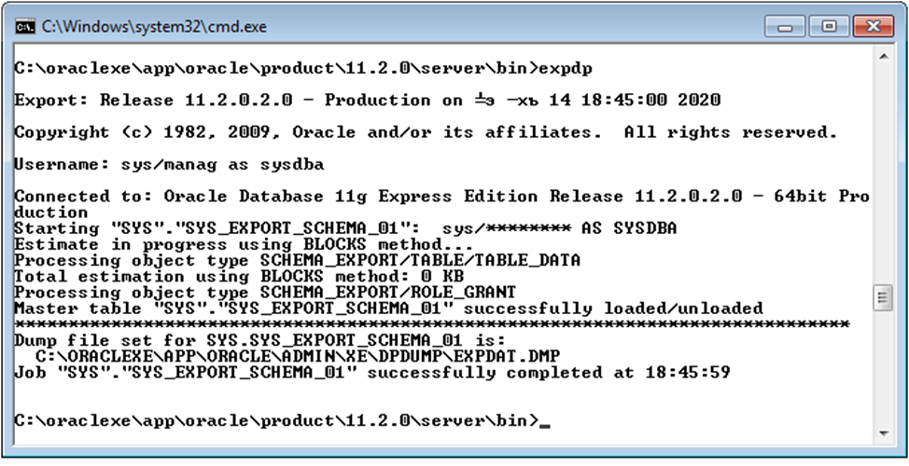
Пример. Дампинг всей базы 1/3
Вызываем утилиту expdp.

Slide 16
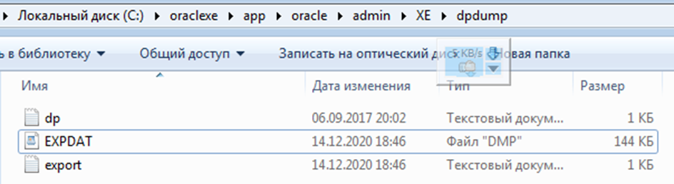
Пример. Дампинг всей базы 2/3
Образуются файлы дампа, которых раньше не было в пути C:\oraclexe\app\oracle\admin\XE\dpdump.
Как и следовало ожидать файл EXPDAT не читается текстовым редактором.

Slide 17
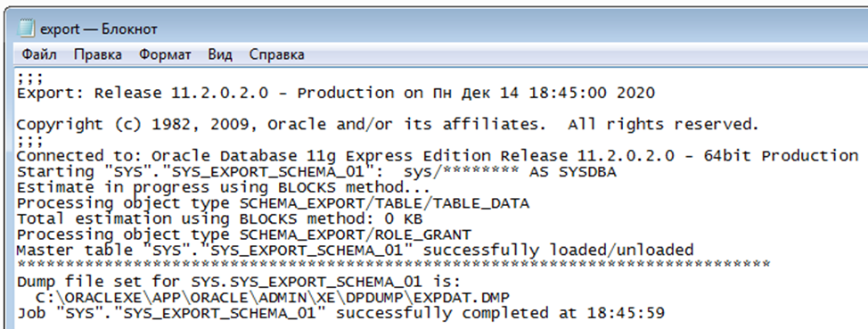
Пример. Дампинг всей базы 3/3
Текстовый файл export:

Slide 18
Резервное копирование и восстановление данных (backup and recovery) помощью RMAN

Slide 19
RMAN
RMAN работает на уровнях:
базы данных,
табличных пространств,
файлов табличных пространств,
служебных файлов базы (контрольные, архивные).
RMAN может выполнить:
полное резервирование и резервирование изменений;
холодное/горячее резервирование; при горячем резервировании табличные пространства не переводятся в режим backup чтобы уменьшить нагрузку на журнал;
обнаружение поврежденных блоков;
параллельное выполнения операций ввода/вывода;
автоматическое протоколирование операций копирования и восстановления.

Slide 20
Основные понятия RMAN
Канал (channel). Серверный процесс для записи или чтения файлов резервирования.
Целевая БД (target database). БД, для которой снимается резервная копия, или которая восстанавливается по ранее снятой копии.
Каталог (recovery catalog). Схема в БД, предназначенная для хранения служебной информации о целевых базах, снятых копиях и процедурах восстановления. Можно работать индивидуально с каждой целевой БД, когда служебная информация помещается в контрольный файл этой БД.
Копия (RMAN backup). Резервная копия какого-нибудь элемента БД, созданная командой RMAN backup.
Резервный набор (backup set). Именует набор файлов, сформированных при копировании.
Резервный файл (backup piece). Двоичный файл с резервной информацией.

Slide 21
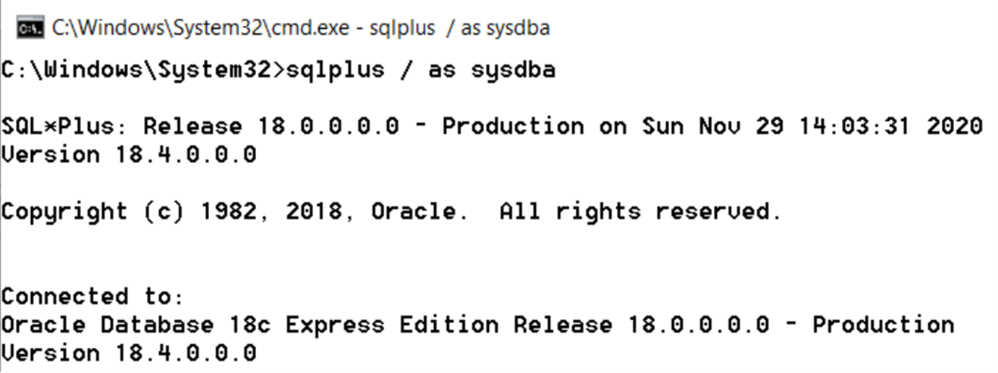
Работаем с RMAN 1/5
Открываем командную строку: (WIN+R, в текстовом поле вводим: CMD)
Для того, чтобы иметь возможность сделать резервную копию, из которой можно восстановить БД в консистентном состоянии, требуется, чтобы БД была в режимe “archivelog”(необходим для того чтобы ваша база данных была полностью защищена не только от сбоев операционной системы, но и от сбоя аппаратного обеспечения, СУБД находится в режим архивирования логов)
Проверим:
SELECT LOG_MODE FROM SYS.V$DATABASE;
LOG_MODE
------------
NOARCHIVELOG

Slide 22
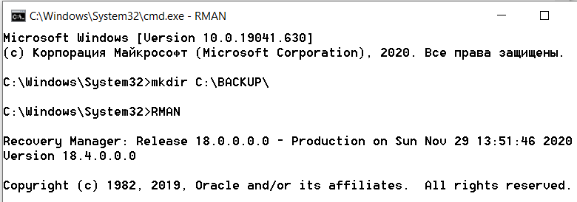
Работаем с RMAN 2/5
SQL> shutdown immediate;
SQL> startup mount;
SQL> alter database archivelog;
Необходимо создать директорию, где будет находиться резервная копия
Выходим из SQL plus, создаем директорию, где будет находиться резервная копия
и переходим в RMAN:
SQL> EXIT

Slide 23
Работаем с RMAN 3/5
Начнем настройку RMAN
Присоединимся к базе данных:
RMAN> connect target /
Настраиваем формат файла резервной копии, переменная %F подставляет в имя DBID, дату, и "repeatable generated name".
RMAN> configure controlfile autobackup format for device type disk to 'C:\BACKUP\cf_%F.bak';

Slide 24
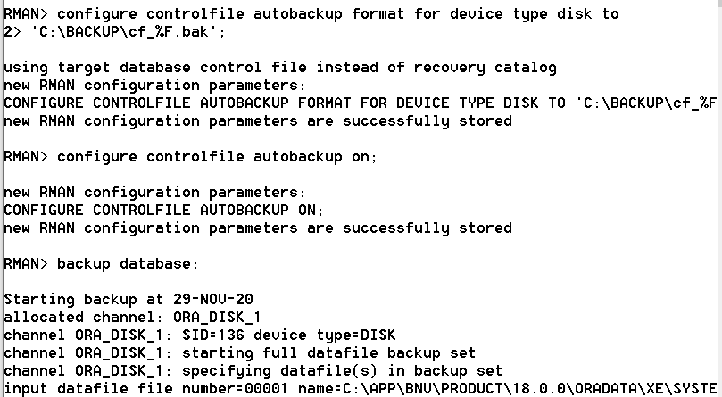
Работаем с RMAN 4/5

Slide 25
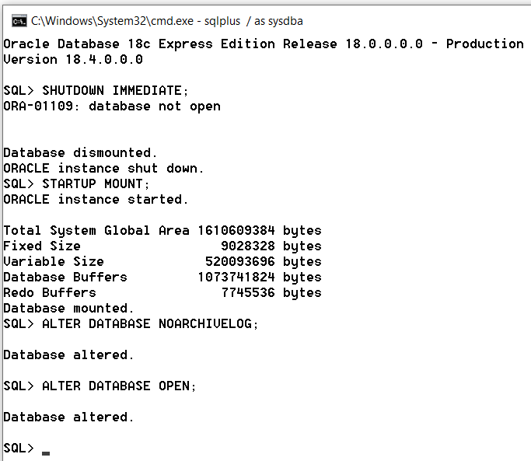
Работаем с RMAN 5/5
Вернем базу данных в прежнее рабочее состояние:

Slide 26
Массовая загрузка данных утилитой SQL*Loader
Утилита SQL*Loader (SQLLDR) — высокопроизводительное средство массовой загрузки данных в СУБД Oracle. Позволяет поместить в базу Oracle данные из текстовых файлов множества различных форматов.

Slide 27
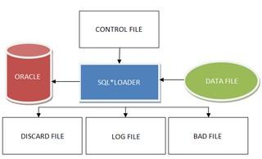
Загрузчик SQL*Loader 1/3
Два режима работы SQL*Loader :
• Обычная загрузка. В этом режиме SQLLDR вставляет строки с помощью SQL-операторов.
Непосредственная загрузка. SQL не используется. Блоки данных в базе формируются
непосредственно в обход SQL-машины. Не использует
сегменты отката и журналы.
При распараллеливании
непосредственная
загрузка является самым
быстрым способом
наполнения базы данными.

Slide 28
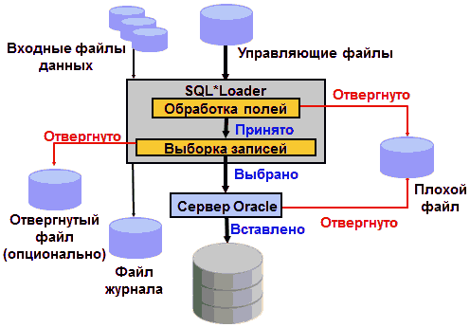
Загрузчик SQL*Loader 2/3
Входные файлы данных: один или более файлов, которые задаются параметром INFILE в управляющем файле. Для SQL*Loader данные в файле данных это записи. Формат файла данных фиксированный, переменный или потоковый. По умолчанию -- потоковый формат.
Файл некорректных данных, получает данные
отвергнутые загрузчиком. Имеется две стадии
определения корректности данных.
Первая стадия -- это проверка соответствия
формата данных спецификации заданной
в контрольном файле. Несоответствующие
данные помещаются в файл некорректных
данных.
На второй стадии сама БД отвергает записи,
например, из-за нарушения ограничений
целостности, и помещает их в файл
некорректных данных. При этом,
некорректные данные остаются в формате исходных данных. После устранения недочетов можно повторить загрузку.

Slide 29
Загрузчик SQL*Loader 3/3
Контрольный файл - задает параметры преобразования входной информации, в данные размещаемые в таблицах БД. Использует специальный язык определения данных SQL*Loader DDL. Типы данных во внешних файлах могут не совпадать с типами в соответствующих столбцах таблиц. Обычно производится неявное преобразование типов.
Сам SQL*Loader может воспринимать файлы данных в различных форматах переменной или фиксированной длины и т.д.
В управляющем файле можно условно выделить три раздела:
Первый раздел содержит информацию, используемую на протяжении всего сеанса:
Глобальные опции, такие как имя входного файла данных и записи, которые будут пропущены.
Предложения INFILE, определяющие, где располагаются выходные данные.
Данные, которые будут загружены
Второй раздел состоит из одного или более блоков INTO TABLE. Каждый из этих блоков содержит имя таблицы и столбцы таблицы, в которую должны быть загружены данные.
Третий раздел опциональный.
Файл отброшенных данных, формируется если имеются данные не удовлетворяющие некоторому заданному условию. Количество отброшенных записей не ограничивается, но можно задать значение установив соответствующий параметр при загрузке.
Журнальные файлы. Формируются при загрузке данных и отражают ход процесса загрузки. Если создать файл загрузки не удастся, то SQL*Loader не запустится. Файл журнала имеет то же имя, что и контрольный файл, но с расширением log.

Slide 30
Представление о сложности SQL*Loader
SQL*Loader очень сложная утилита

Slide 31
Порядок работы с SQL*Loader’ом
Простейший случай с одним файлом.
Выбрать CSV файл данных, содержащий данные для загрузки. Данные в файле должны быть организованы в виде строк и столбцов. Столбцы внутри строки должны быть. Разделители значений столбцов в строке -- любые символы. Файл обычно имеет расширение .dat.
Создать таблицу, предназначенную для загрузки данных. Она должна соответствовать структуре исходных данных.
В текстовом редакторе создать файл управления (control file). Он предоставляет схему отображения столбцов таблицы на поля данных во входном файле. Указывает SQL*Loader, как преобразовывать данные при необходимости. Обычное расширение .ctl.
В командной строке запустить команду sqlldr, указав ей набор параметров.

Slide 32
Управляющий файл SQL*Loader’а
[http://oracle-admin.ru/zagruzka-dannyx-s-sql-loader-upravlyayushhij-fajl.html#:~:text=%D0%A3%D0%BF%D1%80%D0%B0%D0%B2%D0%BB%D1%8F%D1%8E%D1%89%D0%B8%D0%B9%20%D1%84%D0%B0%D0%B9%D0%BB%20SQL*Loader%20%D1%8F%D0%B2%D0%BB%D1%8F%D0%B5%D1%82%D1%81%D1%8F,%D0%B4%D0%B0%D0%BD%D0%BD%D1%8B%D0%B5%20%D0%B4%D0%BE%D0%BB%D0%B6%D0%B5%D0%BD%20%D0%BE%D0%B6%D0%B8%D0%B4%D0%B0%D1%82%D1%8C%20SQL*Loader]
Управляет следующими аспектами сеанса SQL*Loader:
Где SQL*Loader ищет данные для загрузки
Какие форматы данных должен ожидать SQL*Loader
Как SQL*Loader конфигурируется (включая управление памятью, критерии выборки и исключений, обработка прерванной загрузки и так далее), когда он загружает данные
Как SQL*Loader управляет загружаемыми данными

Slide 33
Материализованные представления
Материализованное представление (МП) - это, в сущности, поименованная таблица содержащая результаты запроса.
Oracle может автоматически синхронизировать данные материализованного представления с исходной информацией.

Slide 34
Свойства материализованных представлений
Следующие группы свойств:
Описание ожидаемого результата, задаваемое предложением SELECT
Схема обновления результата
Схема внутренней организации результата
Свойства хранения и доступа
Зачем используют материализованные представления:
Денормализация
Валидация
Хранилища данных (Data Warehousing)
Репликация
Для работы с МП пользователю необходимо дать от имени SYS привилегию создавать МП:
GRANT CREATE SNAPSHOT TO имя_пользователя;
Объекты предложения FROM, на которых основано представление, называются «базовыми таблицами».

Slide 35
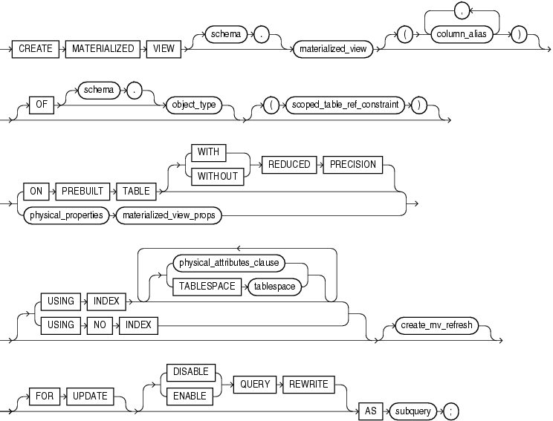
Синтаксис

Slide 36
Создание материализованного представления:
1. Фраза BUILD IMMEDIATE принятая по умолчанию, немедленно, прямо во время создания представления, заполняет представление данными. 2. Фраза BUILD DEFERRED задаёт заполнение при выполне- нии первого обновления. Время обновления можно задать. 3. Фраза REFRESH COMPLETE задаёт перевычисление результата, когда все данные удаляются и загружаются заново.
CREATE MATERIALIZED VIEW имя_view
BUILD [IMMEDIATE | DEFERRED]
REFRESH [FAST | COMPLETE | FORCE ]
ON [COMMIT | DEMAND ]
[[ENABLE | DISABLE] QUERY REWRITE]
AS SELECT ...;
4. С помощью фразы REFRESH FAST отслеживаем изменения в базовых таблицах, применяя журнал MView Log. Обновляются только данные лежащие в основе МП.
5. Фраза REFRESH FORCE означает, что при возможности Oracle попытается применить быстрое обновление REFRESH FAST, а иначе использует REFRESH COMPLETE. Подфраза ON COMMIT во фразе REFRESH указывает на то, что все зафиксированные изменения в базовых таблицах распространялись на МП сразу же после выполнения команды COMMIT. При использовании опции ON DEMAND обновление инициируется запросом или планировщиком.
6. Опция ENABLE | DISABLE QUERY REWRITE используется тогда, когда пользователи пишут запросы с обращением к лежащим в основе представления таблицам. Oracle автоматически переписывает их для использования материализованного представления. Такая техника оптимизации увеличивает их производительность и называется переписыванием запросов.
МП вычисляются и записываются в кэш заранее. Это может существенно повысить быстродействие.

Slide 37
Сравним представления и материализованные представления
Представления и материализованные представления хранят определение запроса в базе данных.
Результаты трёх запросов [http://www.sqlsnippets.com/en/topic-12874.html] совпадают:

Slide 38
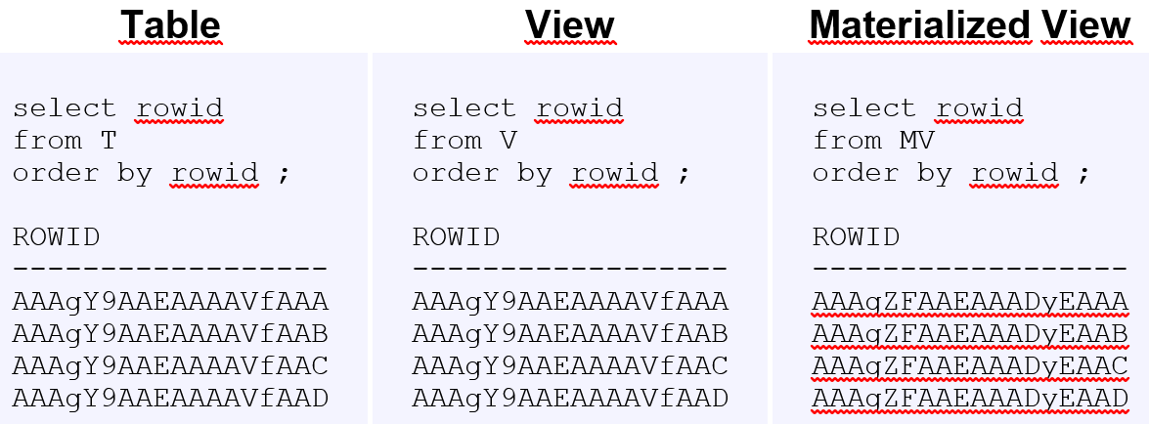
Сравним ROWID’ы представления и материализованного представления
ROWID’ы для таблицы и представления совпадают, то есть представление возвращает те данные, которые хранятся в таблице. ROWID’ы материализованного представления отличаются от ROWID’ов в таблице. Это означает, что материализованное представление возвращает свою копию данных таблицы.

Slide 39
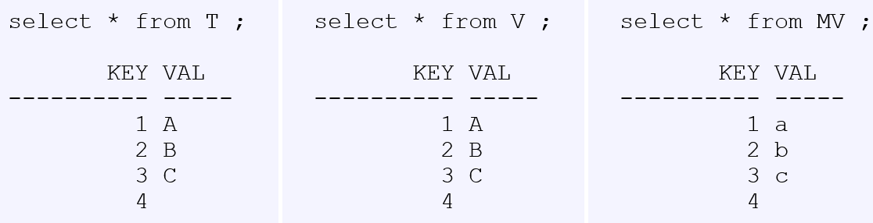
Обновляем данные в таблице и ещё раз сравниваем
Обновляем
update t set val = upper(val);
и сравниваем.
После обновления данные представления соответствуют данным таблицы, а данные материализованного представления - нет.

Slide 40
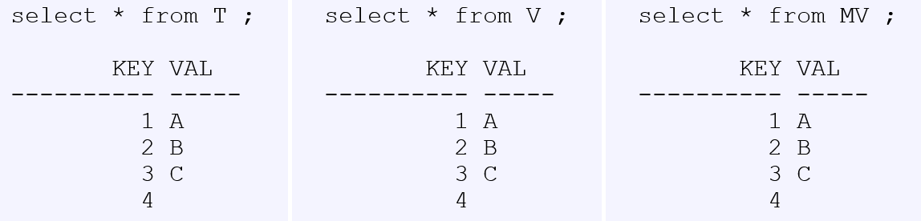
Обновляем материализованное представление
Обновляем материализованное представление вручную
execute dbms_mview.refresh( 'MV' );
и ещё раз сравниваем результаты. Результаты трёх запросов совпадают.
Прибираем за собой
drop materialized view mv ;
drop view v ;
update t set val = lower(val);
commit;

Slide 41
Сведения о материализованных представлениях
Сведения об имеющихся выводимых таблицах с хранимым результатом и их свойства хранятся в системных USER/ALL/DBA_-таблицах с подстрокой MVIEW в имени, например
USER_MVIEWS USER_MVIEW_LOGS USER_MVIEW_AGGREGATES USER_MVIEW_DETAIL_RELATIONS USER_MVIEW_JOINS USER_MVIEW_KEYS
Часть свойств МП унаследована от выводимых таблиц (обновляемость), часть от хранимых таблиц (внутренняя организация, организация хранения, а часть свойств собственные (схемы обновления хранимого результата).
При работе с МП в схеме автоматически создаются специальные служебные объекты (таблицы, индексы). Сведения о них доступны из "обычных" справочных представлений словаря, в первую очередь из USER_OBJECTS.

Slide 42
Нарушения ссылочной целостности в материализованных представлениях
Материализованные представления могут приводить к нарушению ссылочной целостности данных.
Если между главными таблицами существует связь, поддерживаемая парой ключей «PK - FK», то такая связь должна существовать между простыми материализованными представлениями, созданными на их основе.
Различия в расписаниях обновления представлений может привести к нарушению целостности дан­ных. Для исключения такой ситуации эти представления должны включаться в одну и ту же группу обновлений, данные которой модифицируются одновременно.
В качестве материализованного представления может быть зарегист­рирована существующая таблица с помощью задания параметра ON PREBUILT TABLE.

Slide 43
Планировщик заданий
Плановый запуск заданий появился в Orcle версии 7.
В версии 8 появился пакет DBMS_JOB работающий до сих пор. Он запускает хранимую процедуру, или же неименованный блок PL/SQL в моменты времени, вычисляемые по указанной формуле.
В версии 10 появился усовершенствованный планировщик DBMS_SCHEDULER.

Slide 44
Основные понятия и структура пакета DBMS_SCHEDULER
Schedule (расписание)
Program (программа)
Job (плановое задание = расписание + программа)
Chain (последовательность заданий)
DBMS_SCHEDULER формирует задание из двух независимых элементов:
программы,
расписания (планировшика).
Обе компоненты независимы.
Значениями параметра тип программы (PROGRAM_TYPE) в обоих секциях могут быть 'STORED_PROCEDURE‘, 'PLSQL_BLOCK' и 'EXECUTABLE' (как и типов заданий).

Slide 45
Примеры параметров процедуры CREATE_JOB
Примеры задания начала, конца и интервала повторения:
start_date => SYSTIMESTAMP + INTERVAL '10' SECOND
end_date => SYSTIMESTAMP + INTERVAL ‘100' SECOND
repeat_interval => 'FREQ=MONTHLY; BYDAY=SUN, -1 SAT‘
Задание будет исполняться ежемесячно по воскресениям и последним субботам месяца).
FREQ=HOURLY;INTERVAL=4 -- каждые 4 часа;
FREQ=MINUTELY;INTERVAL=5 -- каждые 5 минут
FREQ=HOURLY;INTERVAL=4;BYMINUTE=10;BYSECOND=30
Задание будет исполняться каждые 4 часа на 10-й минуте, 30-й секунде;
FREQ=YEARLY;BYMONTH=MAR;BYMONTHDAY=31 -- каждое 31-е марта;

Slide 46
Типы и примеры заданий
Пример 2: простое задание
с вызовом хранимой процедуры
BEGIN
DBMS_SCHEDULER.CREATE_JOB
( job_name => 'simple_job',
job_type => 'STORED_PROCEDURE',
job_action => 'updatesal',
enabled => TRUE
) ;
END;
Типы заданий:
PL/SQL – процедура (STORED_PROCEDURE)
PL/SQL - блок (PLSQL_BLOCK)
external OS-program (EXECUTABLE)
Пример 1: простое задание
с PLSQL блоком
BEGIN
DBMS_SCHEDULER.CREATE_JOB
( job_name => 'simple_job',
job_type => 'PLSQL_BLOCK',
job_action => 'UPDATE emp SET sal = sal+1;',
enabled => TRUE
);
END;
Пример 3: задание с внешним вызовом
BEGIN
DBMS_SCHEDULER.CREATE_JOB
( job_name => 'simple_job',
job_type => 'EXECUTABLE',
job_action => 'cmd.exe /C dir > \temp\out.txt',
enabled => TRUE
);
END;

Slide 47
Простейший job в dbms_job
[https://www.cyberforum.ru/oracle/thread1037424.html]
Cоздаем таблицу
CREATE TABLE orders
(num INTEGER NOT NULL PRIMARY KEY ,
item CHAR(50) NOT NULL);
Вставим одну запись в созданную таблицу
INSERT INTO orders ( num , item ) VALUES ( '1', '0');
Cоздаем процедуру
CREATE OR REPLACE PROCEDURE my_pro_2
IS
BEGIN
UPDATE orders SET item = TO_CHAR(SYSDATE, 'HH24:MI:SS')
WHERE num = '1';
END;
Cоздаем задание (job)
DECLARE
v_job NUMBER;
BEGIN
sys.dbms_job.submit(job => v_job,
what => 'begin my_pro_2; end;', -- здесь имя вызываемой процедуры.
next_date => to_date('12-12-2013 12:45:00', 'dd-mm-yyyy hh24:mi:ss'),
INTERVAL => 'trunc(sysdate + 1) + 6/24'); -- интервал = 1 сутки
commit;
END;
Как сделать другие значения next_date
TRUNC(sysdate) + 1 - это добавление 1 суток, + 1/24 - добавление 1 часа, + 1/24/60 - 1 минуты и т.д.

Slide 48
job в DBMS_SCHEDULER выполняющийся каждые 2 минуты. .
http://plentydiffers.blogspot.com/search/label/dbms_scheduler
DBMS_SCHEDULER.CREATE_JOB ( job_name => 'job_exec_some_action', job_type => 'STORED_PROCEDURE', job_action => 'pck_pack.job_action_execute', start_date => sysdate, repeat_interval => 'FREQ=MINUTELY;INTERVAL=2', /* every 2 minutes */ auto_drop => FALSE, job_class => 'DEFAULT_JOB_CLASS', comments => 'Job executing pack procedure');
Читается запросом
SELECT * FROM USER_SCHEDULER_JOBS;
Джобов dbms_job там не будет.
В dbms_job этот job выглядит так
DBMS_JOB.SUBMIT (job => jobno, what => 'begin pck_pack.job_action_execute; end;', next_date => sysdate, interval => 'sysdate + 2*1/24/60');
Читается запросом
select * from all_jobs

Slide 49
Создаём job в DBMS_SCHEDULER с нуля
Создаём процедуру и программу для планировщика (CREATE_PROGRAM):
CREATE PROCEDURE salary ( deer NUMBER ) AS
BEGIN
UPDATE emp SET sal = sal - deer;
END;
/
BEGIN
DBMS_SCHEDULER.CREATE_PROGRAM
( program_name => 'simple_program1',
program_type => 'STORED_PROCEDURE',
program_action => 'salary',
enabled => FALSE,
number_of_arguments => 1
) ;
END;
/
Создаём job, используя CREATE_JOB и SET_JOB_ANYDATA_VALUE
BEGIN
DBMS_SCHEDULER.CREATE_JOB
( job_name => 'compound_job1',
program_name => 'simple_program1',
schedule_name => 'simple_schedule',
enabled => FALSE
);
END;
/
BEGIN
DBMS_SCHEDULER.SET_JOB_ANYDATA_VALUE
( job_name => 'compound_job1',
argument_name => 'DELTA',
argument_value => ANYDATA.CONVERTNUMBER ( 3 )
)
END;
/
BEGIN DBMS_SCHEDULER.ENABLE ( 'compound_job1' ); END

Slide 50
Уточняем параметры вызова, изменяем планировщик
Пример: уточнение параметров вызова программы
BEGIN
DBMS_SCHEDULER.DEFINE_PROGRAM_ARGUMENT
( program_name => 'simple_program1',
argument_position => 1,
argument_name => 'DELTA',
argument_type => 'NUMBER'
) ;
END;
/
BEGIN DBMS_SCHEDULER.ENABLE ( 'simple_program1' ); END
Пример: создание расписания
BEGIN
DBMS_SCHEDULER.CREATE_SCHEDULE
( schedule_name => 'simple_schedule',
start_date => SYSTIMESTAMP,
repeat_interval => 'FREQ=WEEKLY; BYDAY=MON, TUE, WED, THU, FRI',
end_date => SYSTIMESTAMP + INTERVAL '1' MONTH
) ;
END;
Информация о расписаниях планировщика находится
в представлениях словаря:
DBA/ALL/USER_SCHEDULER_SCHEDULES

Slide 51
Убиваем планировщика
Созданный планировщик, остаётся в словаре. Удалить его можно так:
EXECUTE DBMS_SCHEDULER.DROP_JOB ( 'simple_job', TRUE )

Slide 52
Получение дополнительной информации

Slide 53
Объекты словаря для метаданных планировщика
Таблицы словаря с именем формата '%SCHEDULER_%‘:
DBA_SCHEDULER_JOBS DBA_SCHEDULER_JOB_LOG
USER_SCHEDULER_PROGRAMS
USER_SCHEDULER_JOBS
и прочие
SELECT * FROM sys.dba_jobs; -- или
SELECT * FROM sys.user_jobs;
Джобы, созданные с помощью dbms_scheduler находятся запросом SELECT * FROM user_scheduler_jobs; -- или
SELECT job_name, state, enabled FROM user_scheduler_jobs;

Slide 54
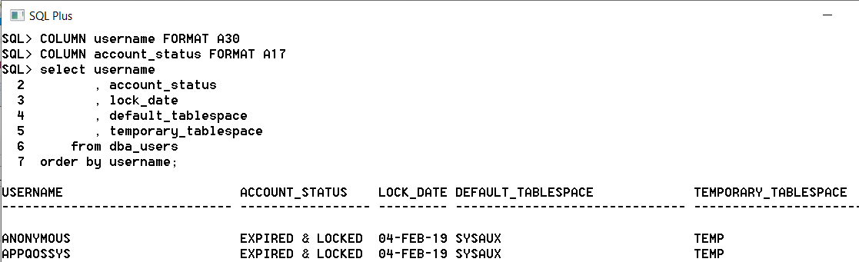
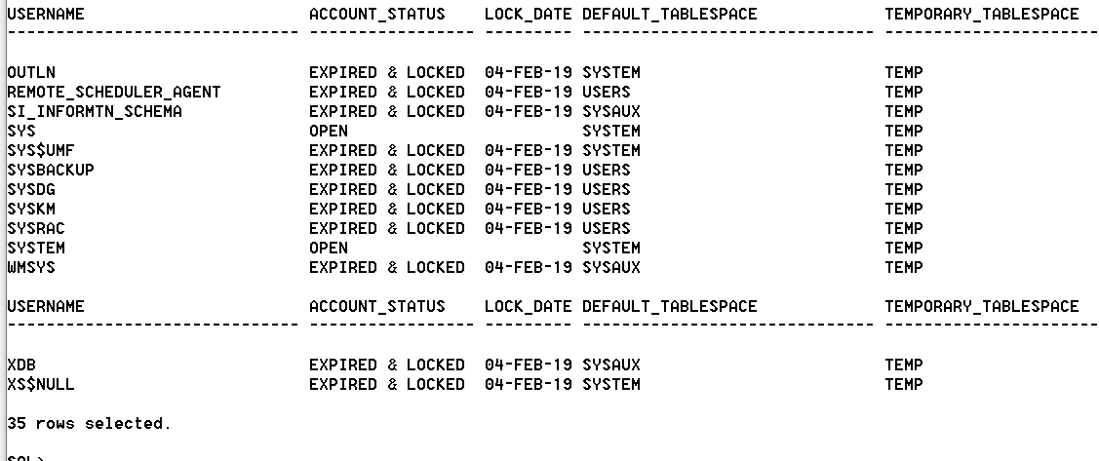
Список пользователей
Подключён один пользователь sys.

Slide 55
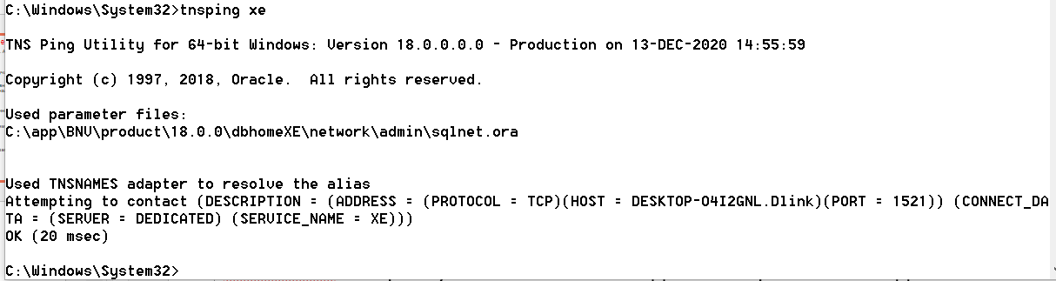
Утилита tnsping
Имя службы TNS — это имя, с которым экземпляр базы данных Oracle представлен в сети. Имя службы TNS назначается при настройке подключений к базе данных Oracle.
Утилита tnsping показывает имена файлов параметров и свойства tnsnames.
Определить местоположение TNS в Windows можно открыв regedit, затем перейдя в My HKEY Local Machine/Software/ORACLE/KEY_OraClient10_home1 , где KEY_OraClient10_home1 -ваш дом Oracle. Если существует запись с именем TNS_ADMIN , то она указывает на файл TNS, который использует Oracle.

